Slide 1
RESINA COMPOSTA
TRMF-KMW

Slide 2
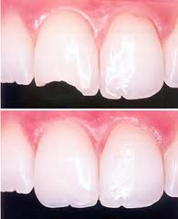
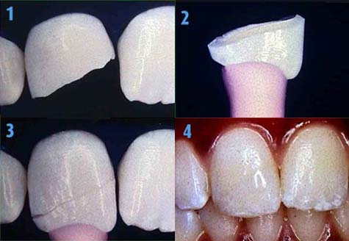
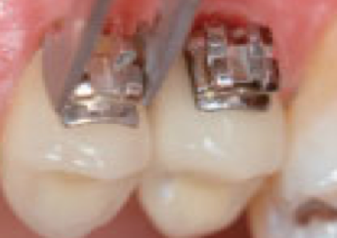
INDICAÇÃO
RESTAURAÇÕES
COLAGEM DE FRAGMENTOS
ORTODONTIA

Slide 3
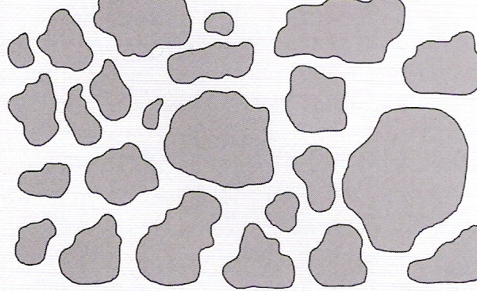
COMPOSIÇÃO
MATRIZ
AGENTE DE UNIÃO ( Carga-Matriz)
AGENTE DE CARGA

Slide 4
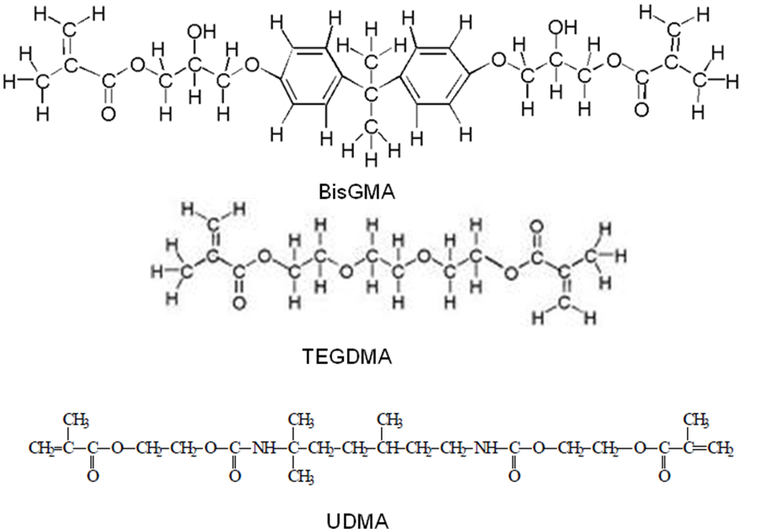
MATRIZ

Slide 5
Iniciador / Ativador
Inibidores: Hidroquinona 0,1%
( evitar polimerização espontânea )
Aditivos: Absorvedores U.V
Pigmentos

Slide 6
SISTEMA DE POLIMERIZAÇÃO
AUTOPOLIMERIZÁVEL
FOTOPOLIMERIZÁVEL
PASTA/PASTA
REAGENTES:
- Peróxido de Benzoila
- Amina Terciária
PASTA ÚNICA
REAGENTES:
- Canforoquinona
- Amina Terciária
Luz actínica λ = 450-470 nm

Slide 7
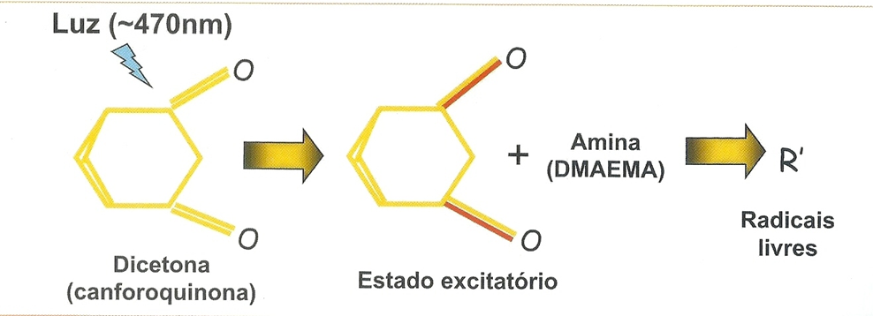
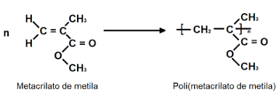
Reação de polimerização

Slide 8
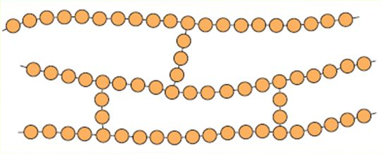
LIGAÇÃO CRUZADA

Slide 9
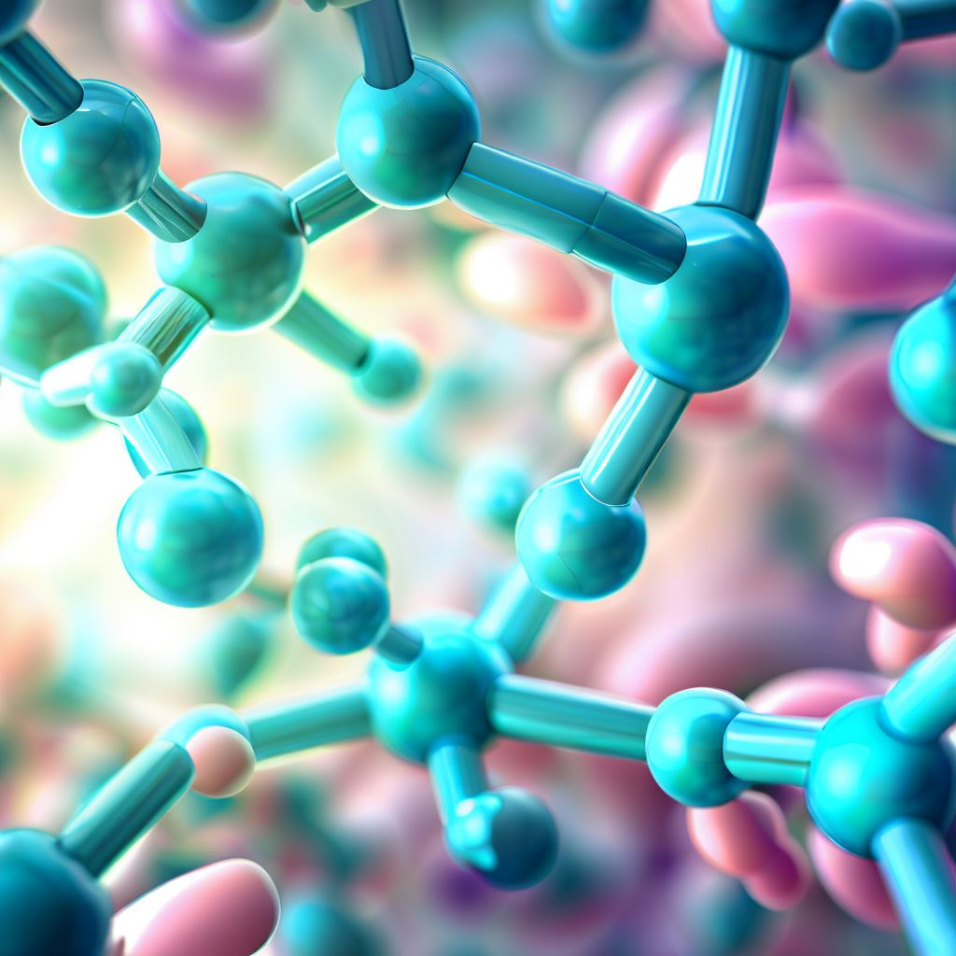

Slide 10
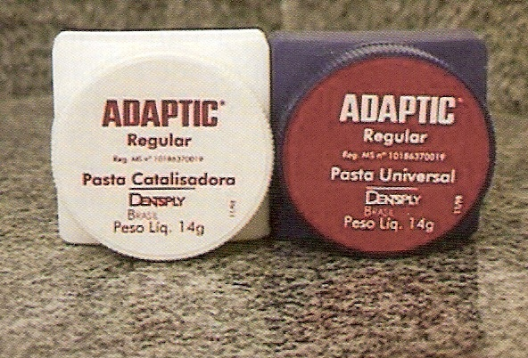
AUTOPOLIMERIZÁVEL
Mistura-se duas pastas
Incorporação de bolhas de ar
Oxigênio inibe a polimerização
Operador não tem controle no tempo de trabalho
NÃO FABRICA +

Slide 11
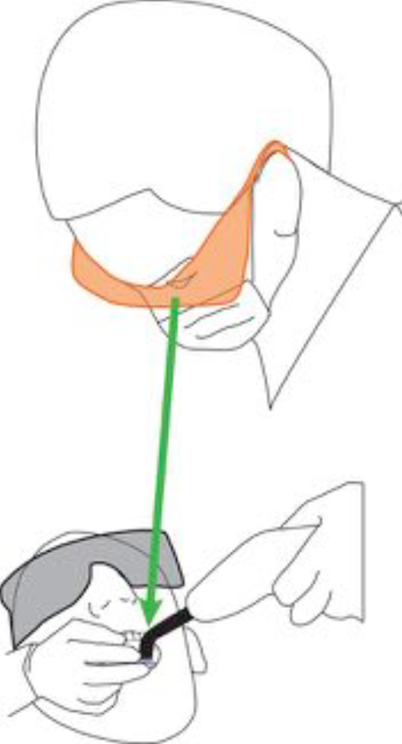
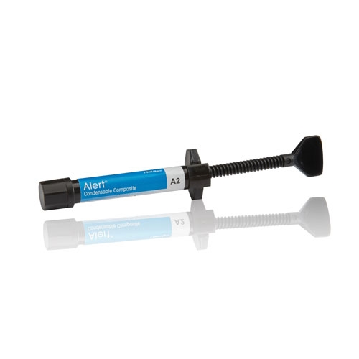
FOTOPOLIMERIZAVEL
Polimerização através da luz
Pasta Única
Não expor à luz ambiente
Tempo de luz – +/- 40 seg
Uso de óculos de proteção

Slide 12
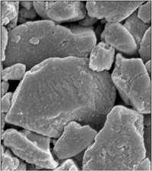
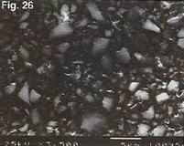
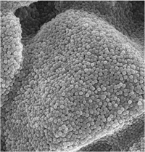
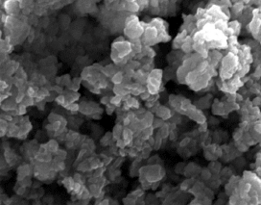
CARGA
TIPO
TAMANHO
QUANTIDADE

Slide 13
CLASSIFICAÇÃO
Quanto ao tamanho das partículas
Convencional ( 15 a 100 um )
Microfil ( 0,04 – 0,4 um )
Partículas Peq ( 1 – 5 um )
Híbrida ( 0,04 - 3 um )
Micro-híbridas (0,04 - 1,0 um)
Nanopartículas ( 25 -70 nm )

Slide 14
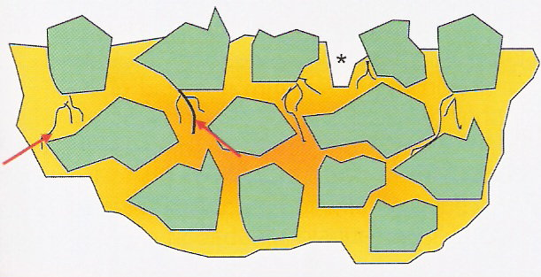
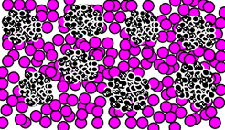
Maior desgaste da matriz na superfície
Exposição das partículas
* Perda de partícula

Slide 15


MICROPARTÍCULAS
Tamanho: 0,04 um a 0,4 um
40 a 60 % em peso
Tamanho : 0,04 - 1,0 um
75 a 80% em peso de carga
Tamanho : 25 -70 nm
75 a 80% em peso de carga

Slide 16
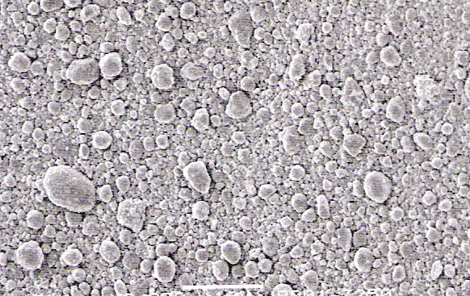
FOTOMICROGRAFIA
MICROHÍBRIDA

Slide 17
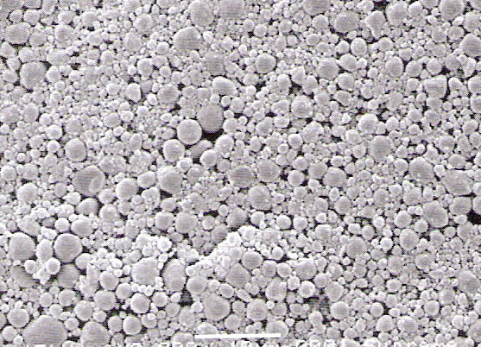
FOTOMICROGRAFIA
NANOPARTICULADA

Slide 18
CONTEÚDO DE CARGA
Quanto maior a quantidade de carga
-Menor contração
-Menor absorção de água
-Menor coef de exp térmica
-Mais difícil polimento
-Maior resistência ao desgaste

Slide 19
CLASSIFICAÇÃO
Quanto ao escoamento
Alto escoamento ( flow )
Médio escoamento
Baixo escoamento
( Condensável )

Slide 20
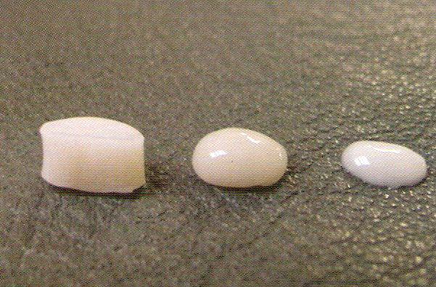

Slide 21
PROPRIEDADES

Slide 22
DUREZA KNOOP
RESINA = 60
ESMALTE = 360
ABRASÃO

Slide 23
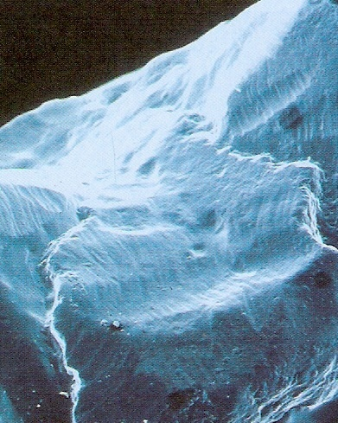
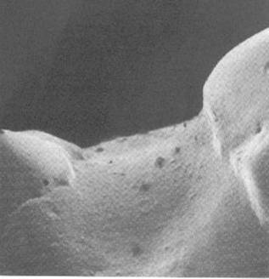
ABRASÃO
DESGASTE RESINA COMPOSTA

Slide 24
RESISTÊNCIA À COMPRESSÃO
RESINA = 250-400 MPa
AMÁLGAMA = 450-500 MPa

Slide 25
COEFICIENTE DE EXPANSÃO TERMOLINEAR
RESINAS => 30 X 10⁻⁶
DENTE => 11 X 10⁻⁶
PERCOLAÇÃO
CONTRAÇÃO

Slide 26
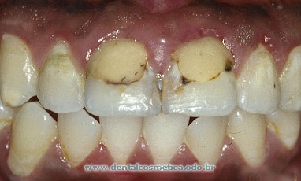
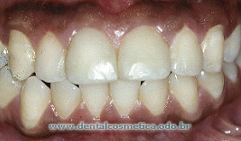

Slide 27
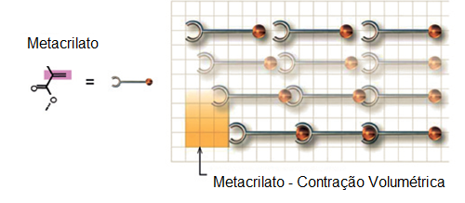
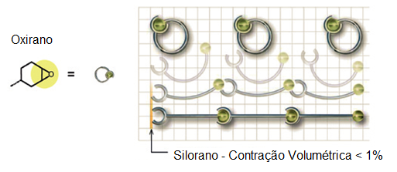
CONTRAÇÃO DE POLIMERIZAÇÃO

Slide 28
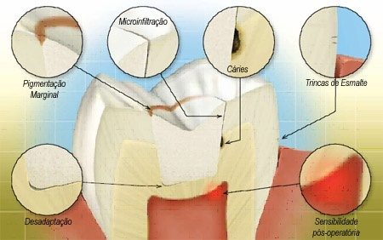
Contração - efeitos
Perfil técnico 3M

Slide 29
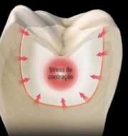
TENSÃO DE CONTRAÇÃO
https://drive.google.com/file/d/1unNPU51G2Nbb27M9wD2qPCihu0N1WxSP/view?usp=sharing

Slide 30
MÓDULO DE ELASTICIDADE
Módulo de elasticidade alto
Isto significa que é difícil de se deformar internamente o que a torna incapaz de aliviar as tensões de contração

Slide 31
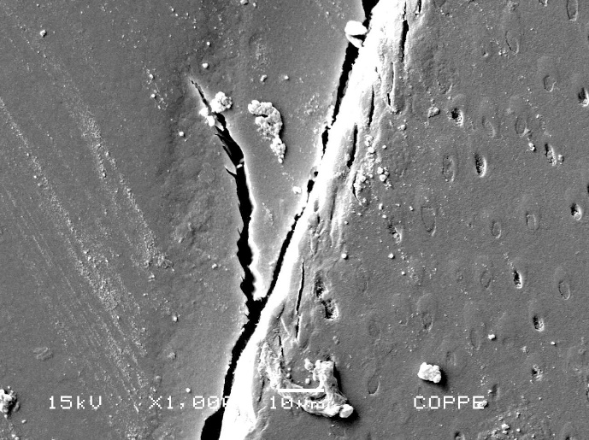
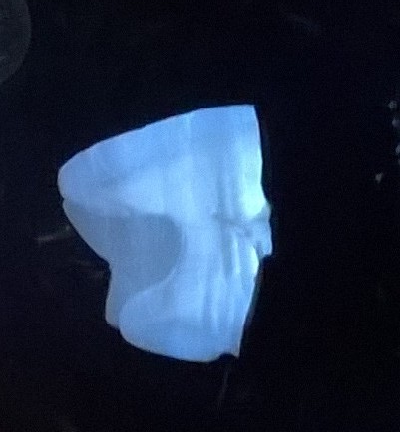
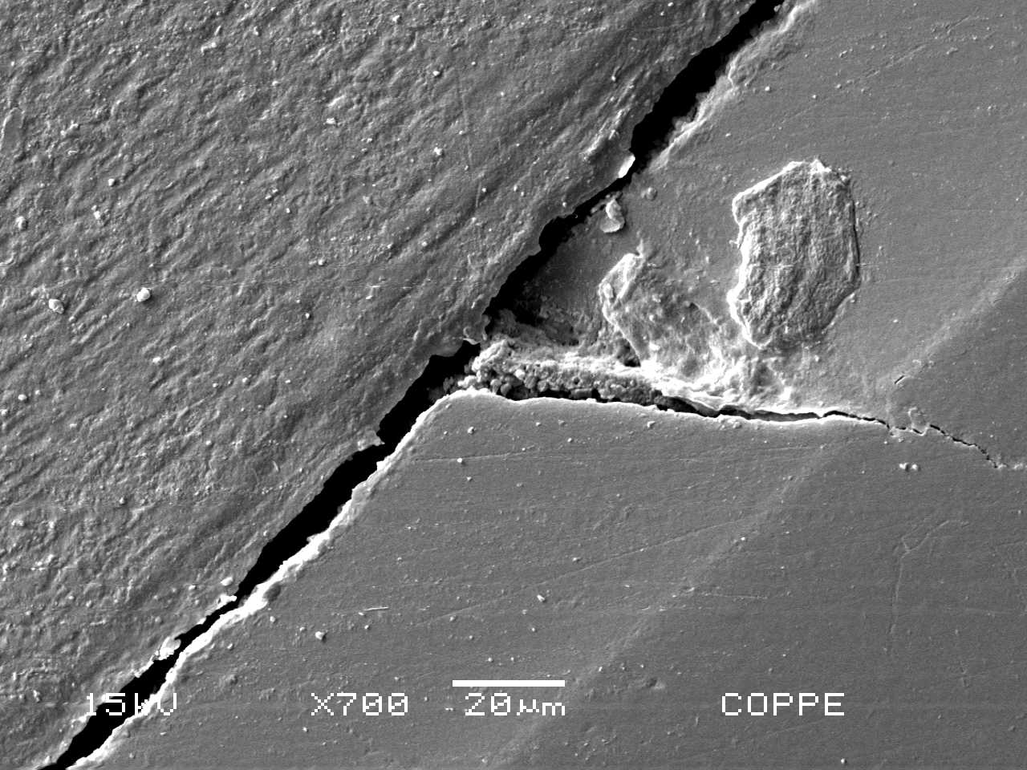
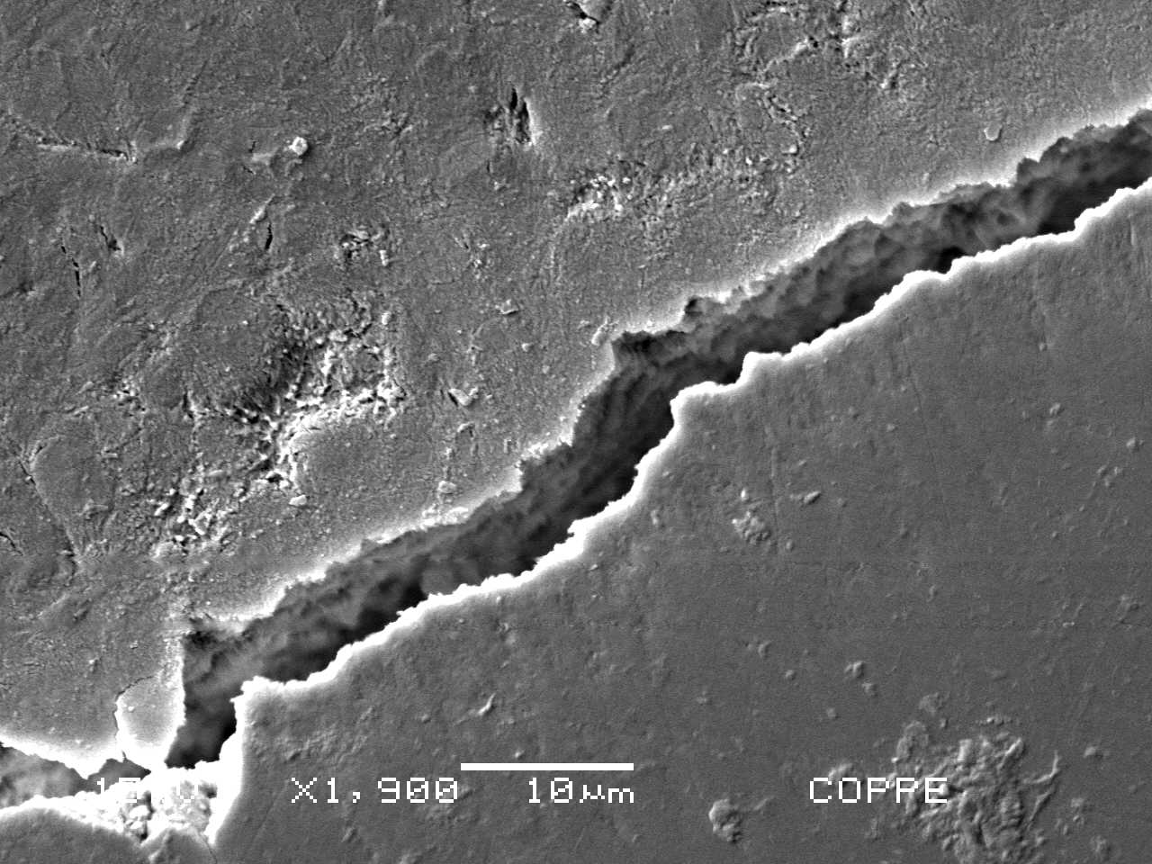

Slide 32
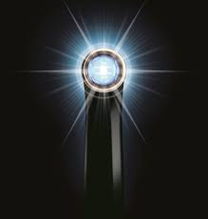
FOTOPOLIMERIZAÇÃO

Slide 33
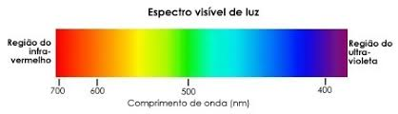
CORES

Slide 34

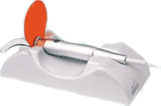
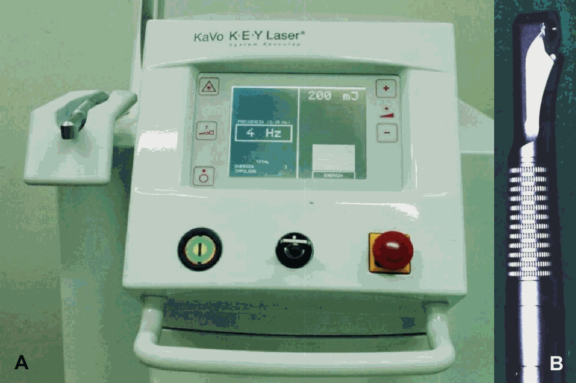
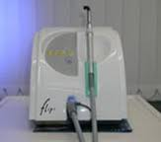
Aparelho fotopolimerizador
Luz halógena
LED
Laser
Arco de plasma

Slide 35
APARELHOS FOTOPOLIMERIZADORES
luz halógena
LEDS
(Diodos Emissores de Luz )
Comp de onda: 450 a 490 nm
Irradiância: 400 a 800 mW/cm²
Desvantagens: aquecimento do aparelho
Vida útil: 100 horas
Comp de onda: 450 a 490 nm
Irradiância: 400 a 800 mW/cm²
Aparelho não aquece
Vida útil : 10 000 horas

Slide 36
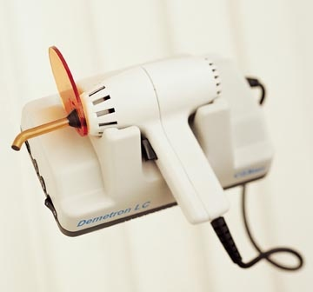
LUZ HALÓGENA

Slide 37
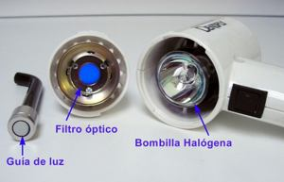

Slide 38
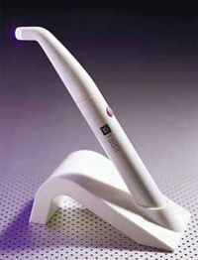
LED

Slide 39
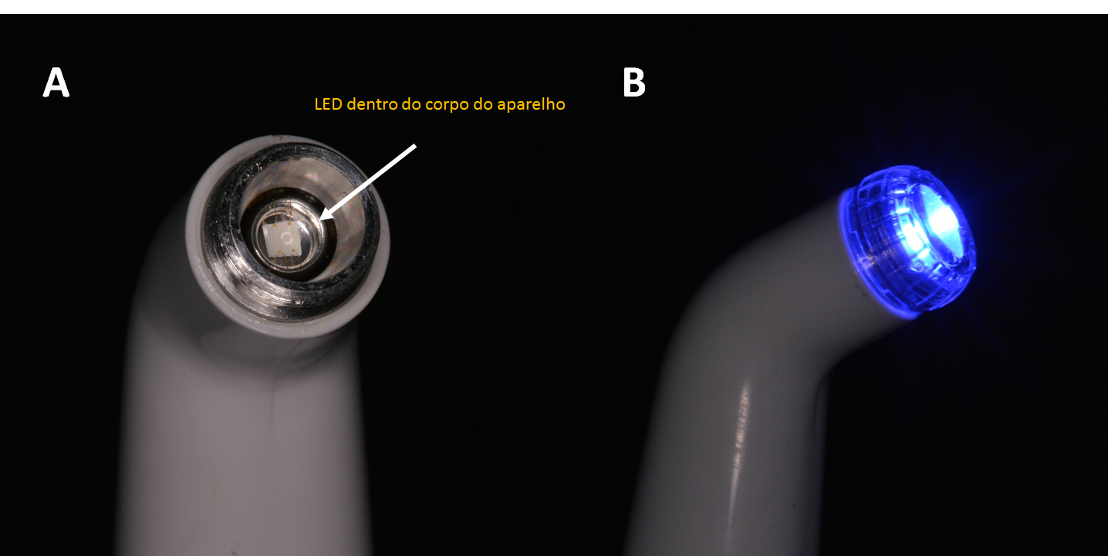
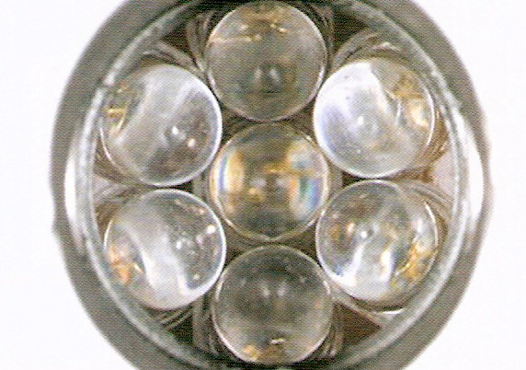

Slide 40
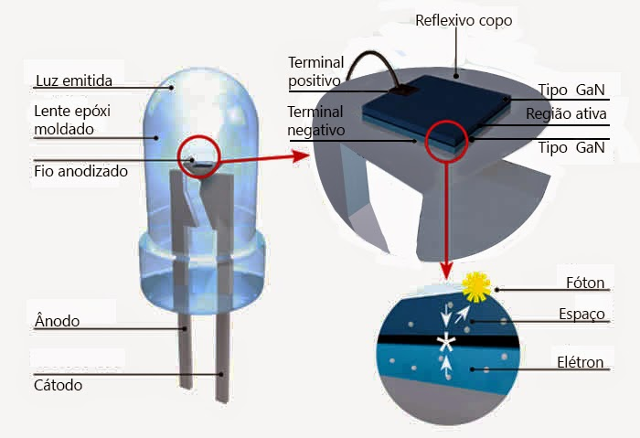

Slide 41
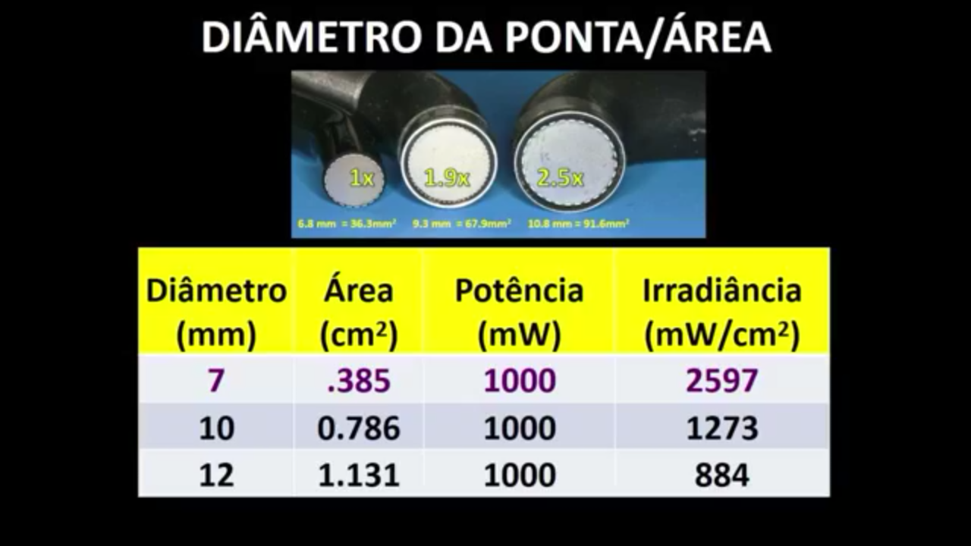
POTÊNCIA OU IRRADIÂNCIA?

Slide 42
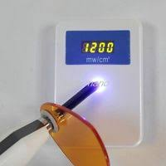
CUIDADOS
Verificar a IRRADIÂNCIA

Slide 43
IRRADIÂNCIA / DISTÂNCIA
1200 mW/cm2
1200 mW/cm2

Slide 44
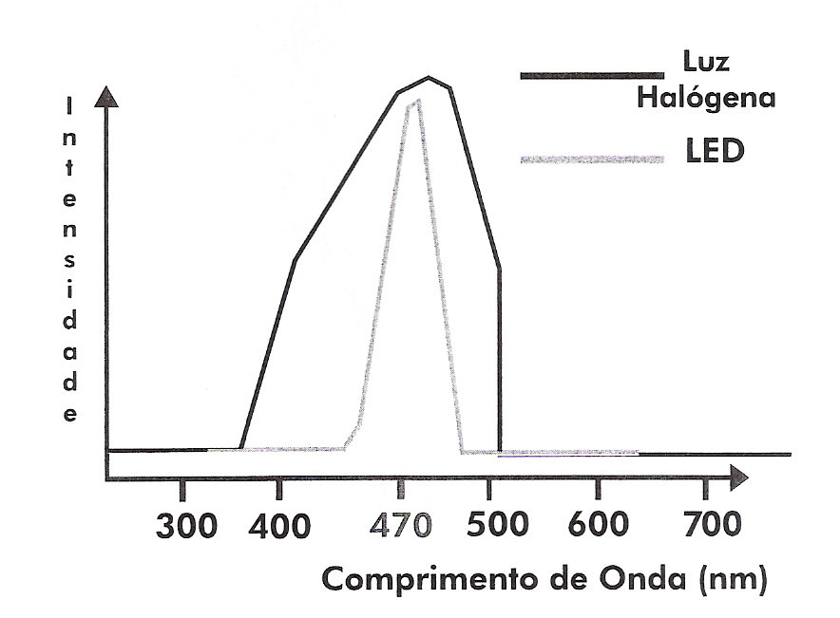

Slide 45
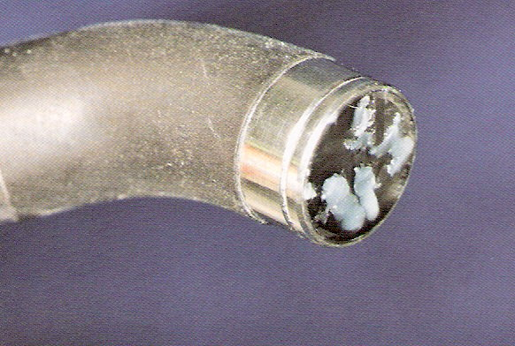
CUIDADOS
Evitar contaminação da ponteira

Slide 46
ASPECTOS RELACIONADOS A POLIMERIZAÇÃO EFETIVA
A ponteira deve estar o mais próximo possível
Tonalidades mais claras polimerizam até maiores profundidades
Aumentar o tempo de polimerização quando for através da estrutura dental

Slide 47
ASPECTOS RELACIONADOS A POLIMERIZAÇÃO EFETIVA
Usar técnica incremental
Incrementos até 2mm
Aparelho devidamente ajustado
Aplicar o tempo recomendado pelo fabricante

Slide 48
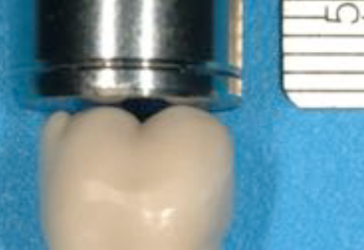
ANGULAÇÃO

